Slide 1
CHÀO MỪNG CÁC EM
ĐẾN VỚI TIẾT HỌC

Slide 2
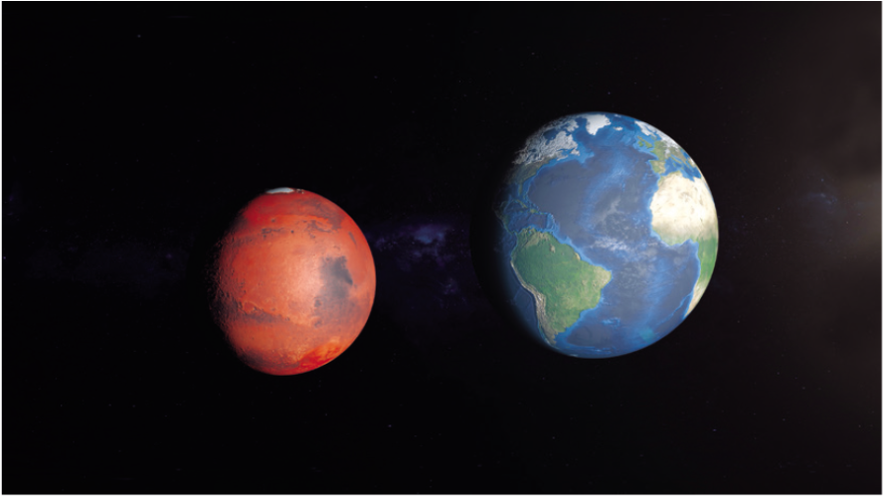
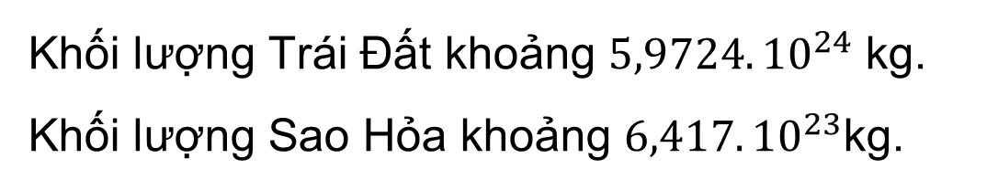
Khối lượng Trái Đất khoảng $5,9724.{10}^{24}$ kg.
Khối lượng Sao Hỏa khoảng $6,417.{10}^{23}$kg.

Slide 3


Khối lượng Sao Hỏa bằng khoảng bao nhiêu lần khối lượng Trái Đất?
$$\frac{6,417.{10}^{23}}{5,9724.{10}^{24}}$$

Slide 4
BÀI 3: PHÉP TÍNH LUỸ THỪA VỚI SỐ MŨ TỰ NHIÊN CỦA MỘT SỐ HỮU TỈ
(3 tiết)

Slide 5
NỘI DUNG BÀI HỌC
Phép tính luỹ thừa với số mũ tự nhiên
Tích và thương của hai luỹ thừa cùng cơ số
Luỹ thừa của một luỹ thừa
Luyện tập

Slide 6




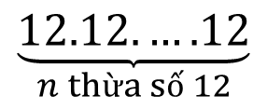
I. PHÉP LUỸ THỪA VỚI SỐ MŨ TỰ NHIÊN
HĐ1
Viết các tích sau dưới dạng luỹ thừa
a)
$$7.7.7.7.7$$
$$=7^{5}$$
b)
$$\underset{n thừa số 12}{\underbrace{12.12. ….12}}$$
$$={12}^{n}$$

Slide 7
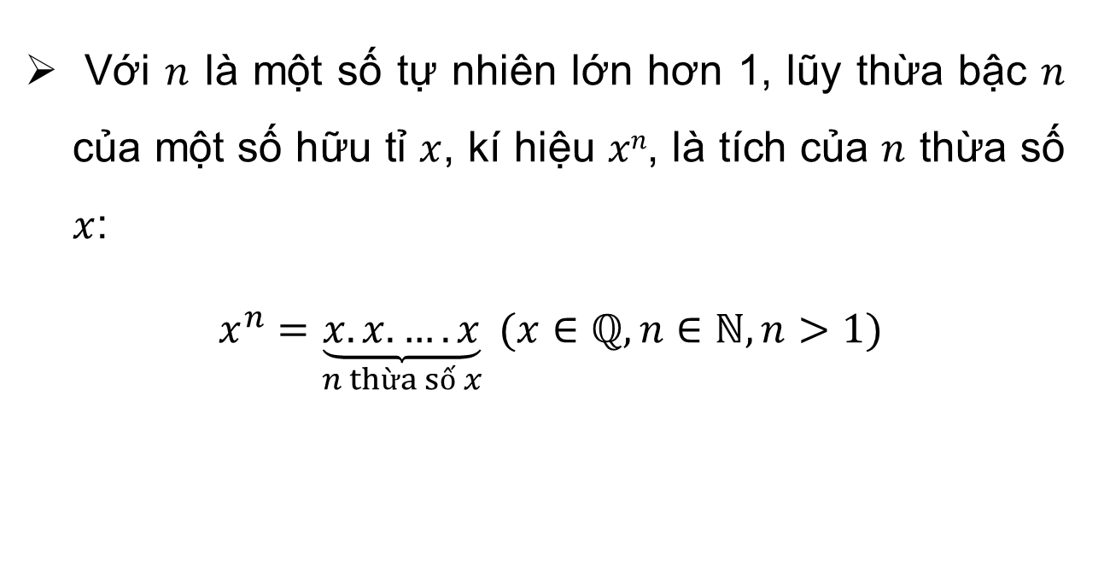
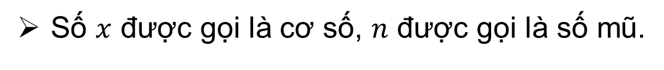

Với $n$ là một số tự nhiên lớn hơn 1, lũy thừa bậc $n$ của một số hữu tỉ $x$, kí hiệu $xn$, là tích của $n$ thừa số $x$:
$x^{n}=\underset{n thừa số x}{\underbrace{x.x. ….x}} (x∈ℚ,n∈ℕ,n>1)$
Số $x$ được gọi là cơ số, $n$ được gọi là số mũ.
Quy ước: $x^{1}=x$
$$x^{0}=1(x≠0)$$

Slide 8
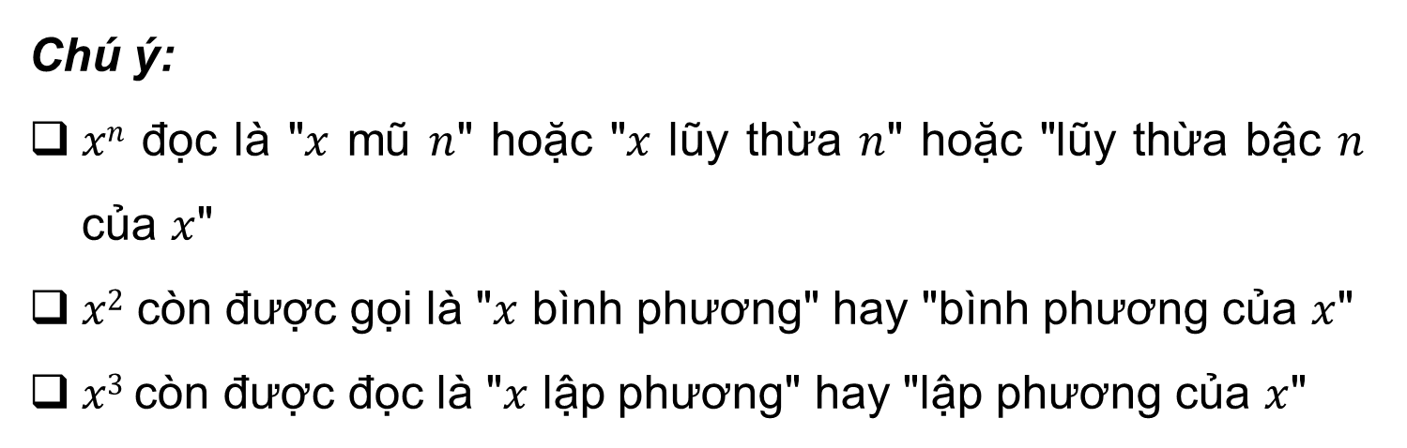
Chú ý:
$xn$ đọc là "$x$ mũ $n$" hoặc "$x$ lũy thừa $n$" hoặc "lũy thừa bậc $n$ của $x$"
$x2$ còn được gọi là "$x$ bình phương" hay "bình phương của $x$"
$x3$còn được đọc là "$x$ lập phương" hay "lập phương của $x$"

Slide 9
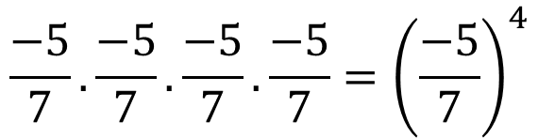
Ví dụ 1
Viết mỗi tích sau dưới dạng một luỹ thừa
$$\frac{−5}{7}.\frac{−5}{7}.\frac{−5}{7}.\frac{−5}{7}={\left(\frac{−5}{7}\right)}^{4}$$
a)
b)
$$\left(−0,4\right).\left(−0,4\right).\left(−0,4\right).\left(−0,4\right).\left(−0,4\right)={\left(−0,4\right)}^{5}$$

Slide 10

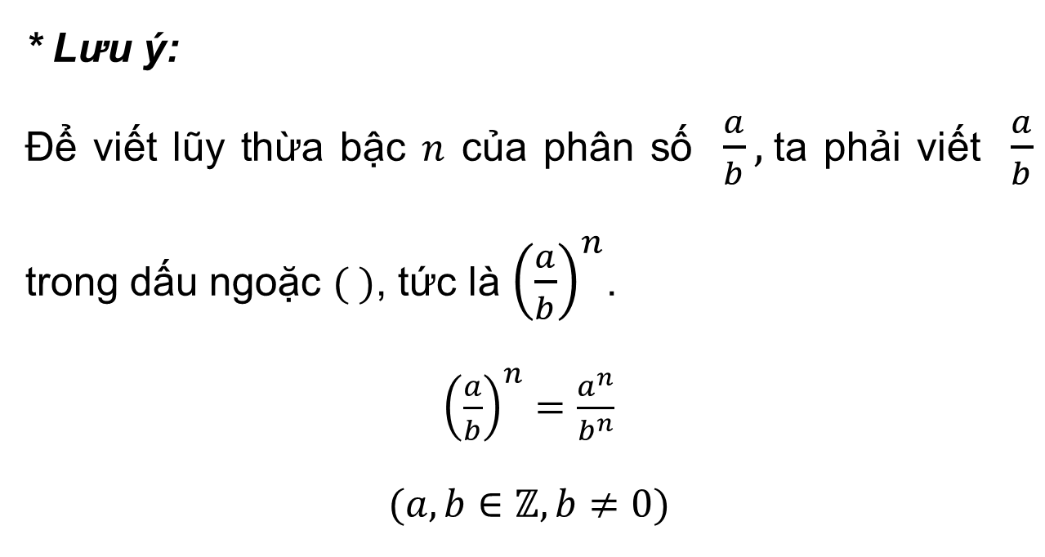
* Lưu ý:
Để viết lũy thừa bậc $n$ của phân số $\frac{a}{b},$ta phải viết $\frac{a}{b}$ trong dấu ngoặc $( )$, tức là ${\left(\frac{a}{b}\right)}^{n}$.
${\left(\frac{a}{b}\right)}^{n}=\frac{a^{n}}{b^{n}}$
$$(a,b∈ℤ,b≠0)$$

Slide 11

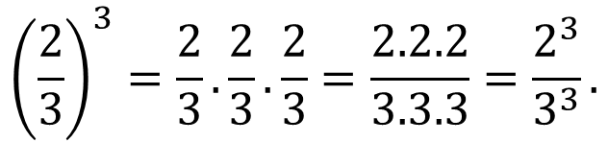
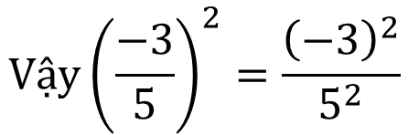
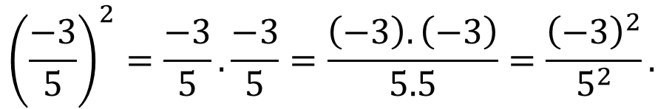
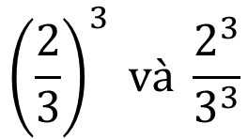
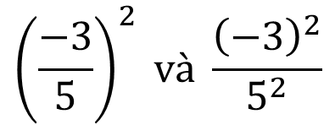
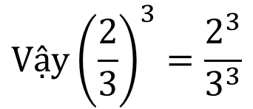
Ví dụ 2
So sánh
$${\left(\frac{−3}{5}\right)}^{2} và \frac{{\left(−3\right)}^{2}}{5^{2}}$$
a)
$${\left(\frac{−3}{5}\right)}^{2}=\frac{−3}{5}.\frac{−3}{5}=\frac{\left(−3\right).\left(−3\right)}{5.5}=\frac{{\left(−3\right)}^{2}}{5^{2}}.$$
$${Vậy\left(\frac{−3}{5}\right)}^{2}=\frac{{\left(−3\right)}^{2}}{5^{2}}$$
$${\left(\frac{2}{3}\right)}^{3} và \frac{2^{3}}{3^{3}}$$
b)
$${\left(\frac{2}{3}\right)}^{3}=\frac{2}{3}.\frac{2}{3}.\frac{2}{3}=\frac{2.2.2}{3.3.3}=\frac{2^{3}}{3^{3}}.$$
$${Vậy\left(\frac{2}{3}\right)}^{3}=\frac{2^{3}}{3^{3}}$$

Slide 12

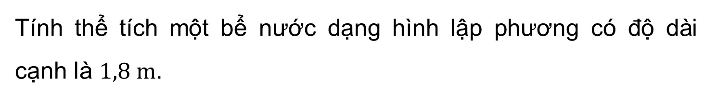

Luyện tập 1
Tính thể tích một bể nước dạng hình lập phương có độ dài cạnh là $1,8 m$.
Giải
$$V={\left(1,8\right)}^{3}= 5,832 (m^{3})$$

Slide 13




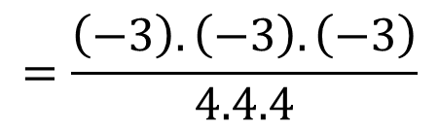



Luyện tập 2
Tính
$${\left(\frac{−3}{4}\right)}^{3}$$
$$=\frac{−3}{4}.\frac{−3}{4}.\frac{−3}{4}$$
$$=\frac{\left(−3\right).\left(−3\right).\left(−3\right)}{4.4.4}$$
$$=\frac{−27}{64}.$$
a)
$${\left(\frac{1}{2}\right)}^{5}$$
$$=\frac{1}{2}.\frac{1}{2}.\frac{1}{2}.\frac{1}{2}.\frac{1}{2}$$
$$=\frac{1.1.1.1.1}{2.2.2.2.2}$$
$$=\frac{1}{32}.$$
b)

Slide 14

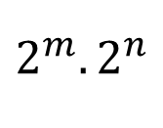



II. TÍCH VÀ THƯƠNG CỦA HAI LUỸ THỪA CÙNG CƠ SỐ
HĐ2
Viết kết quả của các phép tính sau dưới dạng luỹ thừa
a)
$$2^{m}.2^{n}$$
$$=2^{m+n} \left(m,n∈ℕ\right)$$
b)
$$3^{m}{ :3 }^{n}$$
$$=3^{m−n} (m≥n)$$

Slide 15
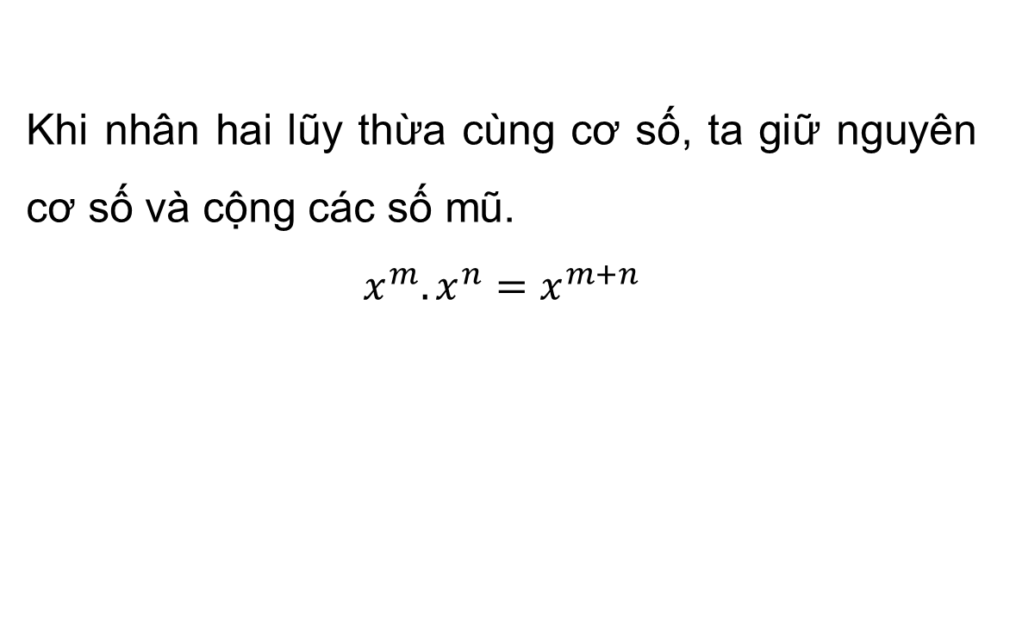

Quy tắc:
Khi nhân hai lũy thừa cùng cơ số, ta giữ nguyên cơ số và cộng các số mũ.
$$x^{m}.x^{n}=x^{m+n}$$
Khi chia hai lũy thừa cùng cơ số (khác 0), ta giữ nguyên cơ số và lấy số mũ của lũy thừa bị chia trừ đi số mũ của lũy thừa chia.
$$x^{m}:x^{n}=x^{m−n}\left(x≠0, m≥n\right)$$

Slide 16
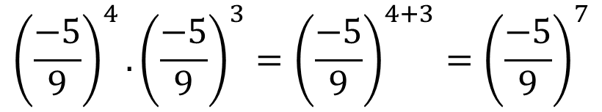
Ví dụ 3
Viết kết quả của mỗi phép tính sau dưới dạng một luỹ thừa
$${\left(\frac{−5}{9}\right)}^{4}.{\left(\frac{−5}{9}\right)}^{3}={\left(\frac{−5}{9}\right)}^{4+3}={\left(\frac{−5}{9}\right)}^{7}$$
a)
b)
$${\left(−0,8\right)}^{5}:{\left(−0,8\right)}^{2}={\left(−0,8\right)}^{5−2}={\left(−0,8\right)}^{3}$$

Slide 17
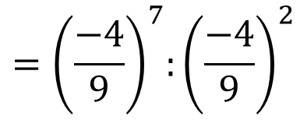
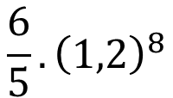



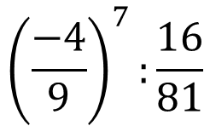
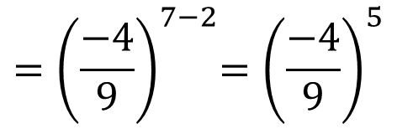
Luyện tập 3
Viết kết quả của mỗi phép tính sau dưới dạng một luỹ thừa
$$\frac{6}{5}.{\left(1,2\right)}^{8}$$
a)
$$=1,2.{\left(1,2\right)}^{8}$$
$$={\left(1,2\right)}^{1+8}$$
$$={\left(1,2\right)}^{9}$$
$${\left(\frac{−4}{9}\right)}^{7}:\frac{16}{81}$$
$${=\left(\frac{−4}{9}\right)}^{7}:{\left(\frac{−4}{9}\right)}^{2}$$
$${=\left(\frac{−4}{9}\right)}^{7−2}={\left(\frac{−4}{9}\right)}^{5}$$
b)

Slide 18
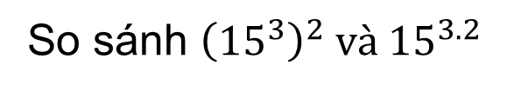
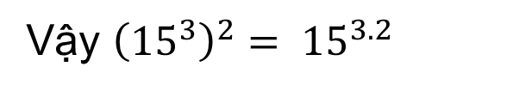

III. LUỸ THỪA CỦA LUỸ THỪA
HĐ3
So sánh ${\left({15}^{3}\right)}^{2} và {15}^{3.2}$
Ta có
${\left({15}^{3}\right)}^{2}={15}^{3}.{15}^{3}={15}^{3+3}={15}^{6}$
$${15}^{3.2}={15}^{6}$$
Vậy ${\left({15}^{3}\right)}^{2}= {15}^{3.2}$

Slide 19
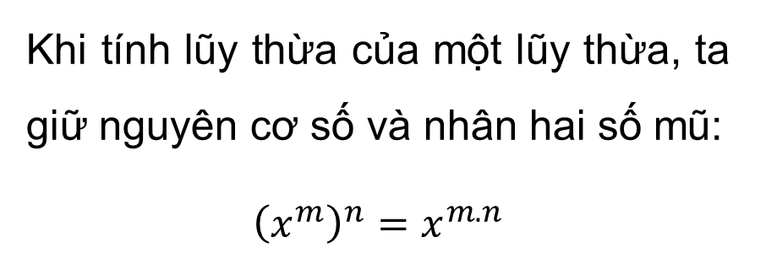
Khi tính lũy thừa của một lũy thừa, ta giữ nguyên cơ số và nhân hai số mũ:
$${\left(x^{m}\right)}^{n}=x^{m.n}$$

Slide 20
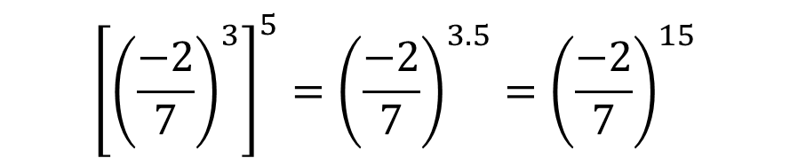
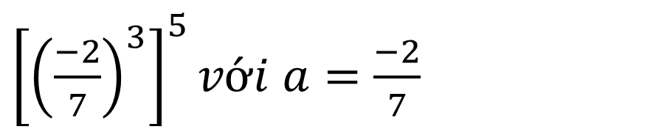
Ví dụ 4
Viết kết quả của mỗi phép tính sau dưới dạng luỹ thừa của a.
${\left[{\left(\frac{−2}{7}\right)}^{3}\right]}^{5}với a=$ $\frac{−2}{7}$
a)
GIẢI
$${\left[{\left(\frac{−2}{7}\right)}^{3}\right]}^{5}={\left(\frac{−2}{7}\right)}^{3.5}={\left(\frac{−2}{7}\right)}^{15}$$

Slide 21
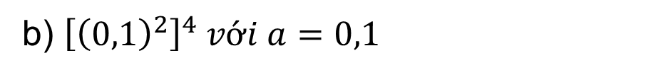
Ví dụ 4
Viết kết quả của mỗi phép tính sau dưới dạng luỹ thừa của a.
b) ${\left[{\left(0,1\right)}^{2}\right]}^{4} với a=0,1$
GIẢI
b)
$${\left[{\left(0,1\right)}^{2}\right]}^{4}={\left(0,1\right)}^{2.4}={\left(0,1\right)}^{8}$$

Slide 22
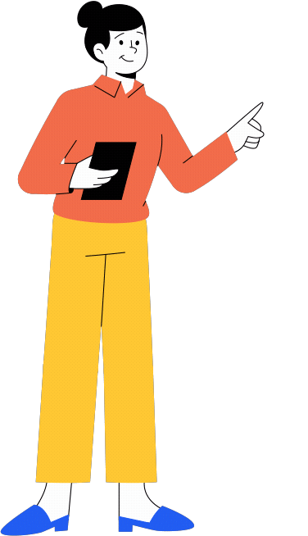


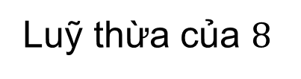

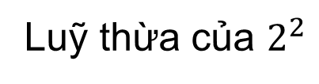
Ví dụ 5
Viết $2^{18}$ dưới dạng:
a)
Luỹ thừa của $2^{2}$
$$2^{18}=2^{2.9}={\left(2^{2}\right)}^{9}$$
b)
Luỹ thừa của $8$
$$2^{18}=2^{3.6}={\left(2^{3}\right)}^{6}=8^{6}$$

Slide 23
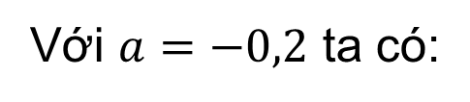
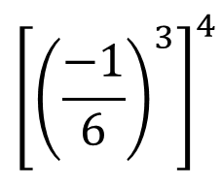
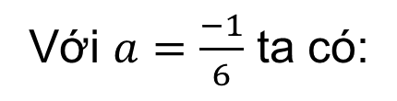
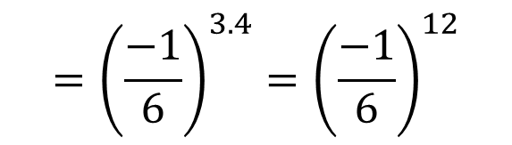


Luyện tập 4
Viết kết quả của mỗi phép tính sau dưới dạng luỹ thừa của a.
$${\left[{\left(\frac{−1}{6}\right)}^{3}\right]}^{4}$$
$$={\left(\frac{−1}{6}\right)}^{3.4}={\left(\frac{−1}{6}\right)}^{12}$$
a)
Với $a=\frac{−1}{6}$ ta có:
b)
Với $a=−0,2$ ta có:
$${\left[{\left(−0,2\right)}^{4}\right]}^{5}$$
$$={\left(−0,2\right)}^{4.5}={\left(−0,2\right)}^{20}$$

Slide 24


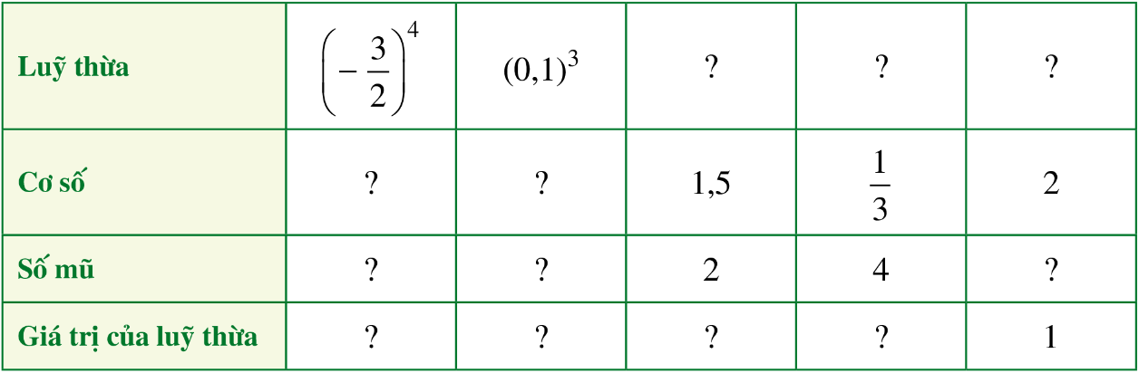












IV. LUYỆN TẬP
Tìm số thích hợp cho ? trong bảng
$${\left(1,5\right)}^{2}$$
$${\left(\frac{1}{3}\right)}^{4}$$
$$2^{0}$$
$$−\frac{3}{2}$$
$$0,1$$
$$4$$
$$3$$
$$0$$
$$\frac{81}{16}$$
$$0,001$$
$$2,25$$
$$\frac{1}{81}$$

Slide 25





So sánh
$${\left(\frac{1}{2}\right)}^{2}.{\left(\frac{1}{2}\right)}^{6}và{\left[{\left(\frac{1}{2}\right)}^{4}\right]}^{2}$$
a)
$${\left(−2\right)}^{4}.{\left(−2\right)}^{5} và{ \left(−2\right)}^{12} :{\left(−2\right)}^{3}$$
b)
$${\left(−2\right)}^{4}.{\left(−2\right)}^{5}={\left(−2\right)}^{4+5}={\left(−2\right)}^{9}$$
$${\left(\frac{1}{2}\right)}^{2}.{\left(\frac{1}{2}\right)}^{6}={\left(\frac{1}{2}\right)}^{2+6}={\left(\frac{1}{2}\right)}^{8}$$
$${\left(−2\right)}^{12}:{\left(−2\right)}^{3}={\left(−2\right)}^{12−3}={\left(−2\right)}^{9}$$
$${\left[{\left(\frac{1}{2}\right)}^{4}\right]}^{2}={\left(\frac{1}{2}\right)}^{4.2}={\left(\frac{1}{2}\right)}^{8}$$
$${⇒\left(−2\right)}^{4}.{\left(−2\right)}^{5}={ \left(−2\right)}^{12} :{\left(−2\right)}^{3}$$
$${⇒\left(\frac{1}{2}\right)}^{2}.{\left(\frac{1}{2}\right)}^{6}={\left[{\left(\frac{1}{2}\right)}^{4}\right]}^{2}$$

Slide 26







c)
$${\left(0,3\right)}^{8}:{\left(0,3\right)}^{2} và {\left[{\left(0,3\right)}^{2}\right]}^{3}$$
${\left(0,3\right)}^{8}:{\left(0,3\right)}^{2}={\left(0,3\right)}^{8−2}={\left(0,3\right)}^{6}$ ;
$${\left[{\left(0,3\right)}^{2}\right]}^{3}={\left(0,3\right)}^{2.3}={\left(0,3\right)}^{6}$$
$${⇒\left(0,3\right)}^{8}:{\left(0,3\right)}^{2}= {\left[{\left(0,3\right)}^{2}\right]}^{3}$$
$${\left(−\frac{3}{2}\right)}^{5}:{\left(−\frac{3}{2}\right)}^{3}và{ \left(\frac{3}{2}\right)}^{2}$$
d)
$${\left(−\frac{3}{2}\right)}^{5}:{\left(−\frac{3}{2}\right)}^{3}={\left(−\frac{3}{2}\right)}^{5−3}={\left(−\frac{3}{2}\right)}^{2}={\left(\frac{3}{2}\right)}^{2}$$
$${⇒\left(−\frac{3}{2}\right)}^{5}:{\left(−\frac{3}{2}\right)}^{3}={ \left(\frac{3}{2}\right)}^{2}$$

Slide 27













Tìm $x$, biết
$${\left(\frac{2}{3}\right)}^{7}:x={\left(\frac{2}{3}\right)}^{6}$$
a)
$${\left(1,2\right)}^{3}.x={\left(1,2\right)}^{5}$$
b)
$$x={\left(\frac{2}{3}\right)}^{7}:{\left(\frac{2}{3}\right)}^{6}$$
$$x={\left(1,2\right)}^{5}:{\left(1,2\right)}^{3}$$
$$x={\left(1,2\right)}^{2}$$
$$x=\frac{2}{3}$$
$$x=1,44$$
$$⇒Vậy x=\frac{2}{3}$$
=> $Vậy x=1,44$

Slide 28






Viết kết quả của mỗi phép tính sau dưới dạng luỹ thừa của a.
$${\left(\frac{8}{9}\right)}^{3}.\frac{4}{3}.\frac{2}{3}$$
$${=\left(\frac{8}{9}\right)}^{3}.\frac{8}{9}={\left(\frac{8}{9}\right)}^{4}$$
a)
$${\left(\frac{1}{4}\right)}^{7}.0,25$$
b)
$${=\left(0,25\right)}^{7}.0,25 ={(0,25)}^{8}$$

Slide 29






$${\left(−0,125\right)}^{6}:\frac{−1}{8}$$
$${=\left(\frac{−1}{8}\right)}^{6}:\frac{−1}{8}={\left(\frac{−1}{8}\right)}^{5}$$
c)
$${\left[{\left(\frac{−3}{2}\right)}^{3}\right]}^{2}$$
$$={\left(\frac{−3}{2}\right)}^{3.2}={\left(\frac{−3}{2}\right)}^{6}$$
d)

Slide 30




Vận dụng
Biết vận tốc ánh sáng xấp xỉ bằng $299 792 458 m/s$và ánh sáng Mặt Trời cần khoảng 8 phút 19 giây mới đến được Trái Đất. Khoảng cách giữa Mặt Trời và Trái Đất xấp xỉ bằng bao nhiêu ki-lô-mét?

Slide 31


Giải
Ta có: 299792458 ≈ 300000000 = $3.10^{8}$ (m/s)
Đổi 8 phút 19 giây = 499 giây ≈ 500 giây
Khoảng cách giữa Mặt Trời và Trái Đất xấp xỉ là:
$3.10^{8}.500=3.10^{8}.5.10^{2}=15.10^{8}(km)$

Slide 32

Hai mảnh vườn có dạng hình vuông. Mảnh vườn thứ nhất có độ dài cạnh là 19,5 m. Mảnh vườn thứ hai có độ dài cạnh là 6,5 m. Diện tích mảnh vườn thứ nhất gấp bao nhiêu lần diện tích mảnh vườn thứ hai?

Slide 33


Giải
Diện tích hình vuông thứ nhất là:
$(19,5)^{2}$ = 380,25 (m²)
Diện tích hình vuông thứ hai là:
$(6,5)^{2}$ = 42,25 (m²)
Ta có: $380,25 : 42,25=9380,25 :42,5= 9$
$⇒$ Diện tích mảnh vườn thứ nhất gấp 9 lần diện tích mảnh vườn thứ hai.

Slide 34

a) $(3,147)^{3}≈31,167$
b) $(−23,457)^{5}≈−7101700,278$
c) ${\left(\frac{4}{−5}\right)}^{4}=\frac{256}{625}$
d) $(0,12)^{2}.{\left(\frac{−13}{28}\right)}^{5}≈−3,107.10^{−4}$

Slide 35










TRÒ CHƠI HÁI CAM

Slide 36








Slide 37










Câu hỏi 1: Tính: ${\left(\frac{−1}{2}\right)}^{5}=?$
A. $\frac{1}{32}$
C. $\frac{−1}{32}$
B. $\frac{1}{10}$
D. $\frac{−1}{10}$

Slide 38
Câu hỏi 2: Lũy thừa với số mũ lẻ của một số hữu tỉ âm mang dấu:
A. Dương
C. Âm khi số mũ âm
B. Âm
D. Không xác định

Slide 39



Câu hỏi 3: Tính nhanh
$$M=(100−1). (100−2^{2}). (100− 3^{2})…(100−{50}^{2})$$
A. $0$
C. Không xác định
B. $100$
D. Đáp án khác

Slide 40




Câu hỏi 4: Kết quả của phép tính ${\left(\frac{2}{5}+\frac{1}{2}\right)}^{2}$là:
A. $\frac{9}{10}$
C. $\frac{41}{100}$
B. $\frac{81}{100}$
D. Kết quả khác

Slide 41





Câu hỏi 5: Kết quả của phép tính ${\left(\frac{3}{5}\right)}^{15}{.\left(0,36\right) }^{5}$là:
A.${\left(\frac{3}{5}\right)}^{20}$
C.${\left(\frac{3}{5}\right)}^{17}$
B.${(0,36)}^{20}$
D. ${\left(\frac{3}{5}\right)}^{25}$

Slide 42
HƯỚNG DẪN VỀ NHÀ
Ôn lại kiến thức đã học trong bài
Hoàn thành các bài tập còn lại trong SGK và SBT
Chuẩn bị bài mới “Thứ tự thực hiện các phép tính. Quy tắc dấu ngoặc”.

Slide 43
CẢM ƠN CÁC EM ĐÃ LẮNG NGHE BÀI GIẢNG!

